Slide 1

Trường THCS Long Biên
Năm học 2020 - 2021
GV: Bùi Văn Hùng
ĐỘ DÀI ĐOẠN THẲNG

Slide 2
KIỂM TRA BÀI CŨ
2. Cho hình vẽ, hãy gọi tên các đoạn thẳng của hình vẽ đó. Có bao nhiêu đoạn thẳng tất cả?
A
D
I
C
B
Có 8 đoạn thẳng trên hình vẽ là:
AB, CD, AD, BC, IA, IB, IC, ID.

Slide 3

1. Đo đoạn thẳng
Cách đo :đoạn thẳng AB
-Đặt cạnh của thước đi qua hai điểm A và B sao cho điểm A trùng với vạch số 0.
- Đọc xem điểm B trùng với vạch nào, đó chính là độ dài đoạn thẳng AB.
A.
.B
Vậy:AB = 17mm hay BA= 17mm.
Nhận xét:
Mỗi đoạn thẳng có một độ dài. Độ dài đoạn thẳng là
một số lớn hơn 0.

Slide 4
Giả sử: AB = 3cm; CD = 3cm; EG = 4cm.
A
B
C
D
E
G
Hãy so sánh độ dài của 3 đoạn thẳng AB,CD,EG
Giải
Ta có:
AB = CD
EG > CD; CD < EG; AB < EG.

Slide 5
?1
Cho các đoạn thẳng trong hình 41.
C
G
H
D
F
K
E
A
B
I
(Hình 41)
a) Hãy đo và chỉ ra các đoạn thẳng có cùng độ dài rồi đánh dấu giống nhau cho các đoạn thẳng bằng nhau.
b) So sánh hai đoạn thẳng EF và CD.

Slide 6
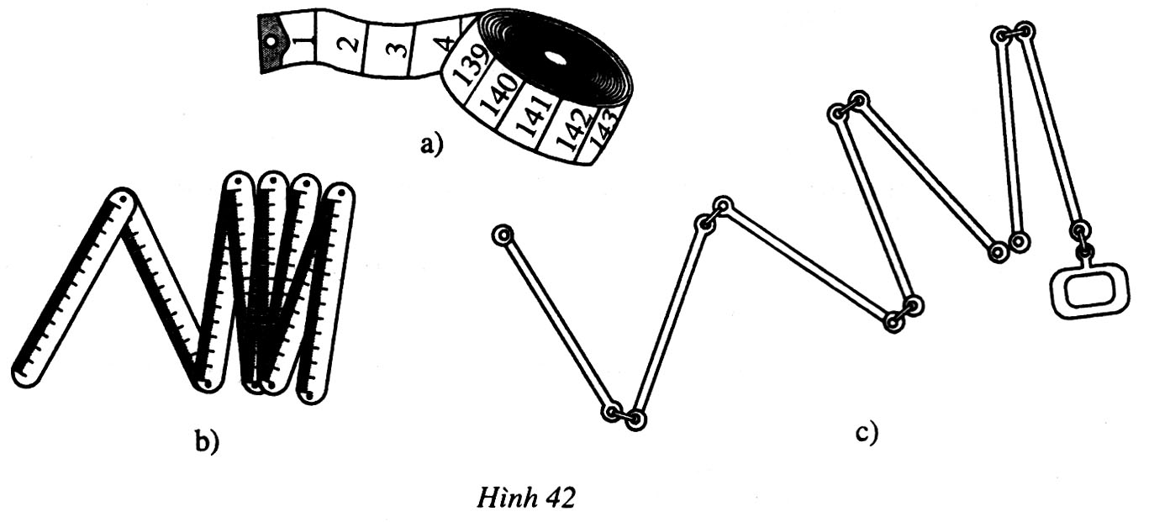
?2
Sau đây là một số dụng cụ đo độ dài (hình 42a, b, c). Hãy nhận dạng các dụng cụ đó theo tên gọi của chúng: thước gấp, thước xích, thước dây.
Thước dây
thước xích
thước gấp

Slide 7
?3
Hình 43 là thước đo độ dài mà học sinh châu Mỹ thường dùng. Đơn vị độ dài là in-sơ. Hãy kiểm tra xem 1 in-sơ bằng khoảng nhiêu milimét.
1
2
3
ACME MADE IN CANADA
(Hình 43)

Slide 8
LUYỆN TẬP
Bài tập 42 SGK: So sánh hai đoạn thẳng AB và AC trong hình 44 rồi đánh dấu giống nhau cho các đoạn thẳng bằng nhau.
A
B
C
Hình 44

Slide 9
LUYỆN TẬP
Bài tập 44 SGK: a) Sắp xếp độ dài các đoạn thẳng AB, BC, CD, DA trong hình 46 theo thứ tự giảm dần. B) Tính chu vi hình ABCD (tức là tính AB + BC + CD + DA)
A
B
D
C
Hình 46

Slide 10
Bài tập 1 Cho hình vẽ:
a) Em có nhận xét gì về vị trí của điểm M so với hai điểm A và B.
b) Gọi tên các đoạn thẳng có trên hình vẽ.
b) Đo các đoạn thẳng đó. Em có nhận xét gì về các kết quả?
A M B

Slide 11
HƯỚNG DẪN HỌC Ở NHÀ
Nắm vững cách đo đoạn thẳng và viết kết quả bằng kí hiệu. Học thuộc nhận xét.
2. Biết so sánh hai đoạn thẳng, tìm hiểu các dụng cụ đo độ dài.
3. BTVN: 40, 43, 45 SGK; 38 đến 43 SBT.
4. Đọc trước bài mới.

